Slide 1
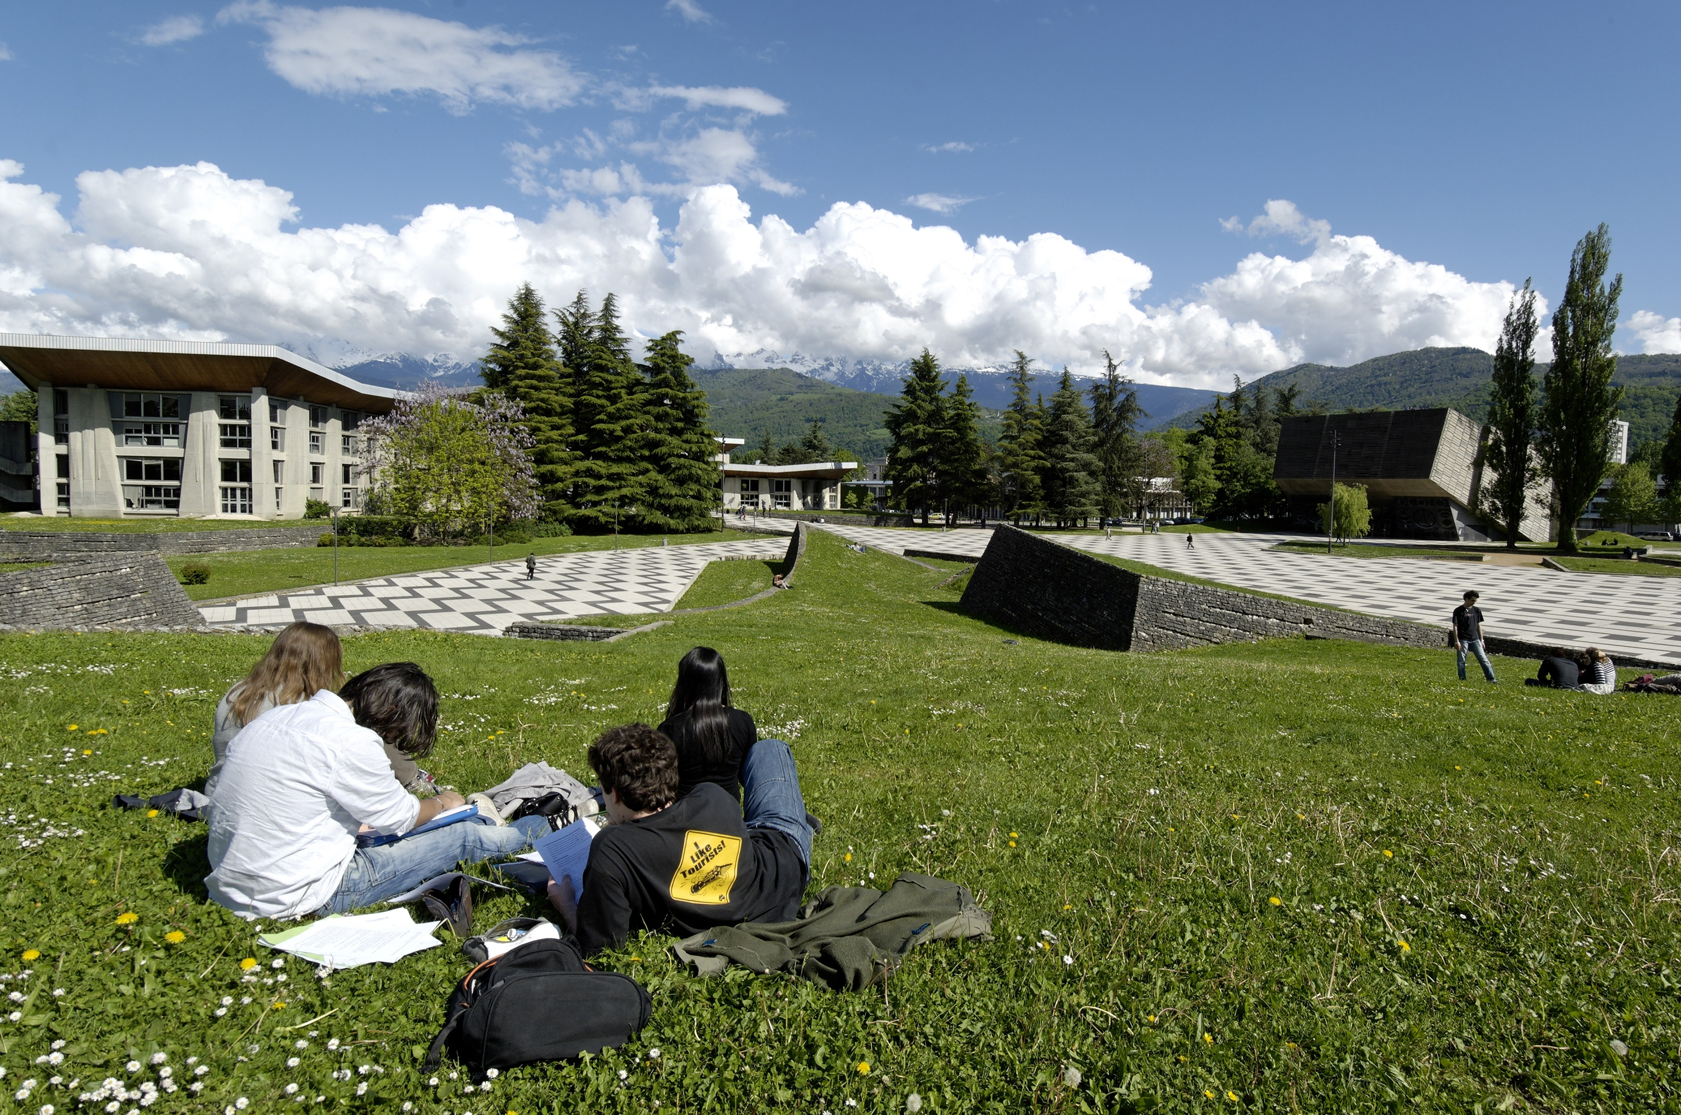

Slide 2
Университет Гренобль Альп
Видео Университет Гренобль Альп
https://www.youtube.com/watch?v=UnudS5ujlv4

Slide 3
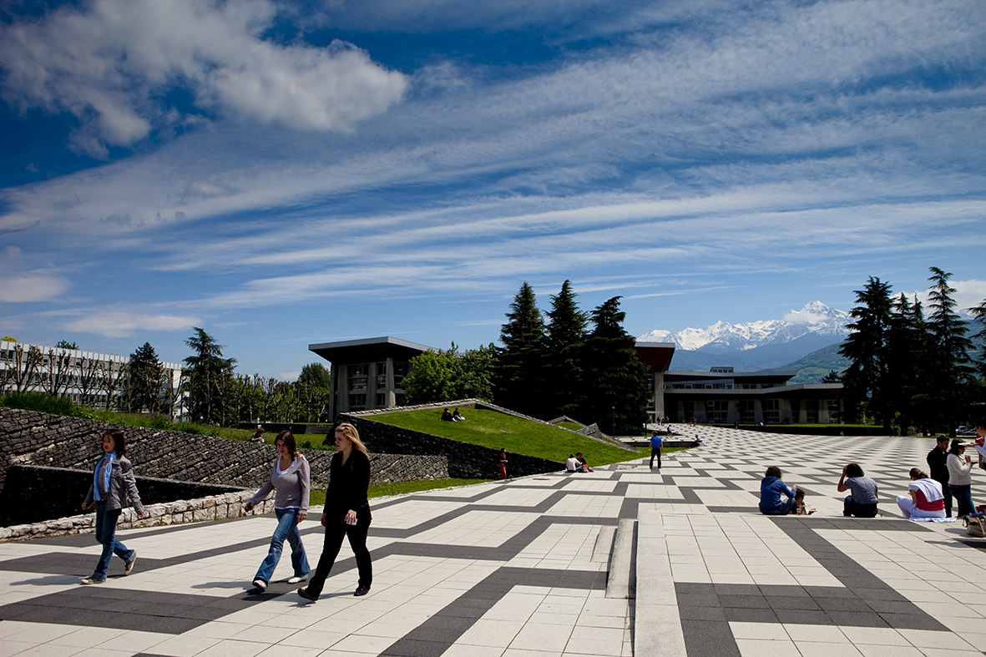
Программа двойного диплома по Магистратуре

Slide 4
Программа двойного диплома по магистратуре
ЦЕЛИ:
Обучение на совместной программе и получение двух дипломов:
Диплом Магистратуры УГА
Диплом Магистратуры российского университета
МЕТОДОЛОГИЯ :
Совместные учебные программы на М1 и особенно на М2
Двойное руководство программой : Российский университет и УГА/ Факультет экономики
Зачисление в два университета на М2

Slide 5
Дипломы
УГА : Национальный диплом Магистратуры
Является Европейским дипломом по Болонскому соглашению
http://ec.europa.eu/education/policy/higher-education/bologna-process_fr)
Российский государственный диплом Магистратуры

Slide 6
Специальности, предлагаемые по программе на английском языке
Магистратура « Экономическое развитие »
программа подготовки магистров «Управление организациями в рамках международного сотрудничества» (Магистратура GODI),
http://formations.univ-grenoble-alpes.fr/fr/catalogue/master-XB/droit-economie-gestion-DEG/master-economie-du-developpement-program-master-economie-du-developpement/parcours-gouvernance-des-organisations-pour-le-developpement-international-godi-subprogram-parcours-gouvernance-des-organisations-pour-le-developpement-international.html
Магистратура « Экономика организаций »
программа подготовки магистров «Управление человеческими ресурсами и экономическими изменениями на предприятиях» (Магистратура RHO2C),
https://economie.univ-grenoble-alpes.fr/formations/les-masters/master-2-ressources-humaines-organisation-et-conduite-du-changement-rho2c-/

Slide 7
Общая организация программы: место и длительность
Длительность программы – 1 год
Обучение происходит в Росси (дистанционное обучение)
Обучение происходит на втором году российской магистратуры (М2)

Slide 8
Отбор студентов
Студенты
Обучающиеся на первом году Магистратуры в российском университете (для поступления на программу необходимо успешно сдать экзамены)
Подача конкурсных досье происходит на втором семестре первого года магистратуры
Студенты, имеющие диплом Магистратуры российского университета и желающие поступить на магистратуру в УГА.
Отбор
Совместная комиссия из представителей УГА и российского университета отбирает студентов во время первого семестра второго года магистратуры. Отбор происходит по досье: CV, мотивационное письмо, оценки, знания языка)
Могут быть также организованы дистанционные собеседования
Минимальное количество студентов, записанных на каждое направление должно быть не меньше 5.

Slide 9
Общая организация программы
Получение 60 ESTS кредитов на первом курсе магистратуры в российском университете (УГА зачитывает данные кредиты)
60 ESTS кредитов , полученных на втором году Магистратуры :
30 кредитов, полученных в первом семестре М2 в российском университете
30 кредитов, полученных по предметам Факультета экономики УГА

Slide 10
Схема программы двойного диплома
 | Семестр 1 | Семестр 2
Первый год Магистратуры - М1 российский университет | 30 ECTS кредитов в российском университете | 30 ECTS кредитов в российском университете
Второй год Магистратуры – М2 УГА- россиский университет (совестная программа) | 30 ECTS кредитов в российском университете | ECTS кредитов УГА
4 предмета по 5 ECTS + Магистерская диссертация (10 ECTS)

Slide 11
Двойной диплом «Магистратура GODI »
GODI | Названия курсов | ECTS
 | Анализ глобальной цепочки стоимости | 5
 | Экономика развития | 5
 | Международная политическая экономика | 5
 | Международные валютно-финансовые отношения | 5
 | Master's thesis GODI | 10

Slide 12
Двойной диплом «Магистратура RHO2C »
RHO2C | Intitulé Matière | ECTS
 | Recruitment strategies for globalized workforce | 5
 | The organizational political Economics of the world firm | 5
 | Organization and Project Management | 5
 | Human resources and organization | 5
 | Master's thesis RHO2C | 10

Slide 13
Учебные материалы, предоставляемые студентам
Учебные материалы дистанционной формы обучения магистратуры УГА на электронных носителях на английском языке
Педагогическая дистанционная платформа Moodle Факультета Экономики УГА
Видео-конференции при возможности

Slide 14
Экзамены
Экзамены проходят в российском университете под наблюдением Факультета Экономики УГА
Экзамены письменные в конце второго семестра второго года магистратура (М2) (конец мая- начала июня)
Экзаменационные работы оцениваются по 20 бальной системе
Экзамен считается сданным, если оценка выше или равна 10 баллам из 20
Полученные оценки по сданным экзаменам компенсируются между собой, то есть студент должен получить общий средний бал 10 из 20 по каждому семестру и 10 из 20 по защите магистерской диссертации

Slide 15
Зимняя школа– « Winter School » в Гренобле
В январе каждого года, Факультет Экономики УГА организует для студентов, записанных на программу по 3 направлениям магистратуры, «Зимнюю школу» в Гренобле (условие: минимальное количество студентов);
7 - 10 дней на Факультете Экономики в Гренобле: лекции, встречи с профессионалами, визиты предприятий и организации;
Студенты самостоятельно оплачивают проезд и проживание в Гренобле.

Slide 16
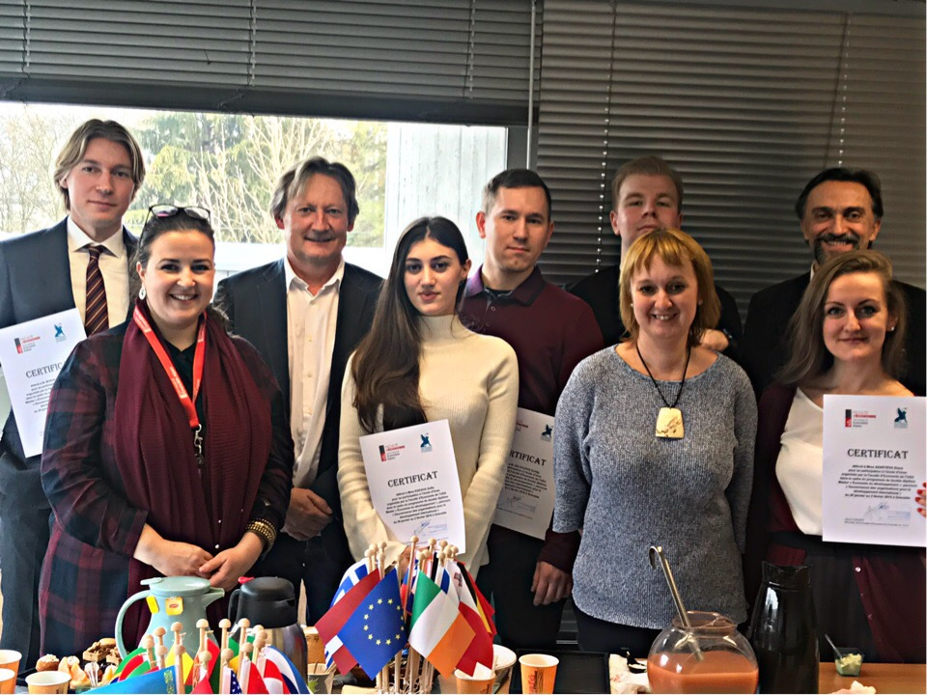
Winter School 2019

Slide 17
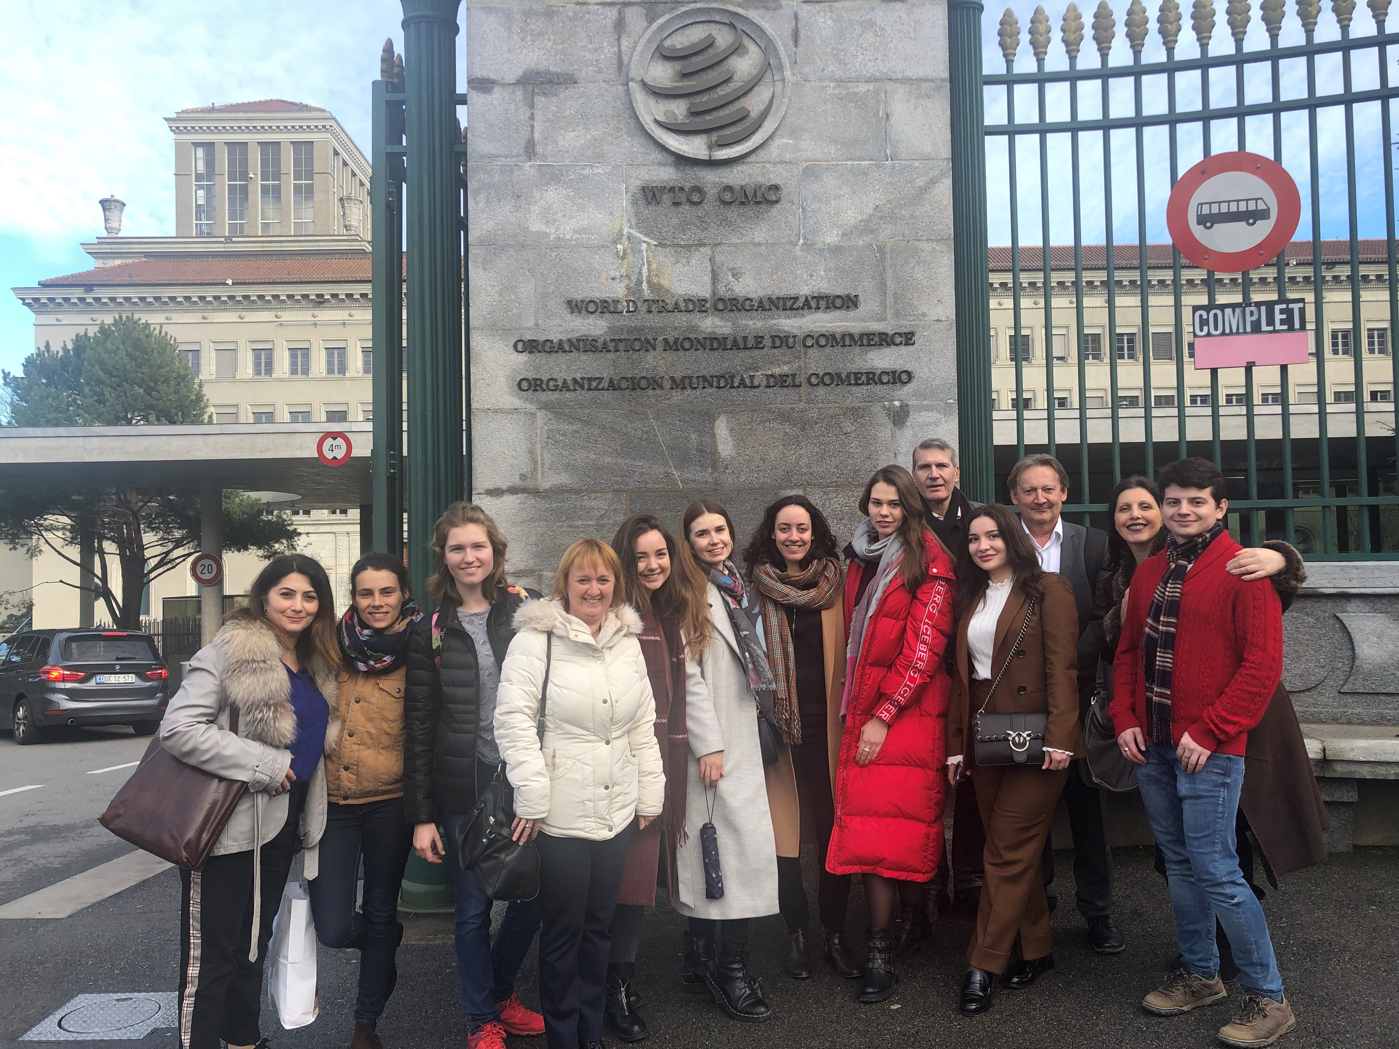
Winter School 2020

Slide 18
Стоимость программы
Стоимость обучения на ЭФ УГА- 2243 евро (2000 евро - расходы по реализации образовательной программы с применением дистанционных образовательных технологий) + 243евро - государственная пошлина для регистрации на обучение во французский университет)
Стоимость дополнительных услуг, предоставляемых российским университетом (координация программы, тьюторство итд).

Slide 19
Выдача дипломов
Студенты, успешно сдавшие экзамены, после официального решения экзаменационной комиссии получают два документа:
временный сертификат об успешной сдаче экзаменов
ведомость с оценками
Эти документы могут быть использованы для поступления в магистратуру
Дипломы возможно получить через 6 месяцев после решения экзаменационной комиссии
Выдаются на официальной церемонии

Slide 20
Контакты
http://economie.univ-grenoble-alpes.fr/
Pierre BERTHAUD, Руководитель Магистратуры GODI,
pierre.berthaud@univ-grenoble-alpes.fr
Michel ROCCA, Руководитель Магистратуры RHO2C,
michel.rocca@univ-grenoble-alpes.fr
Natacha COLLET, Руководитель международного отдела
natacha.collet@univ-grenoble-alpes.fr

Slide 21
Спасибо за внимание
Видео города Гренобль:
https://www.youtube.com/watch?v=qSAkKxPmlts

